Slide 1
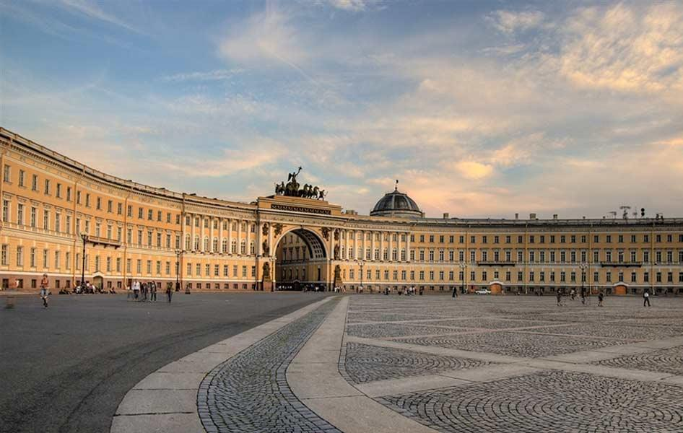
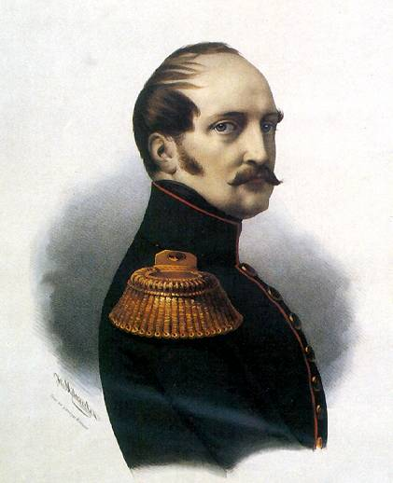
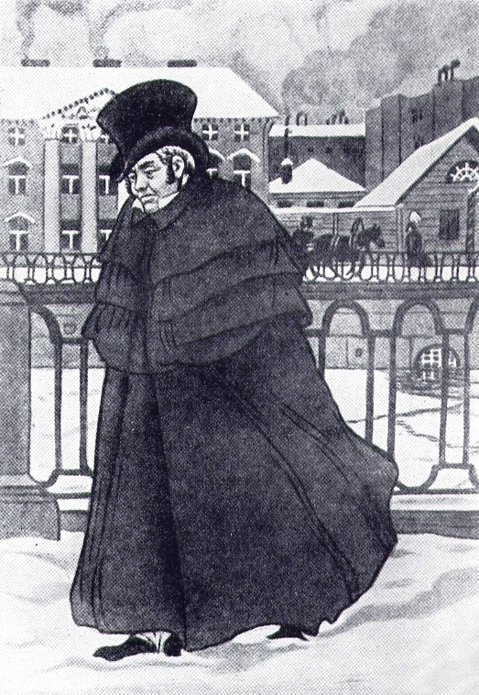
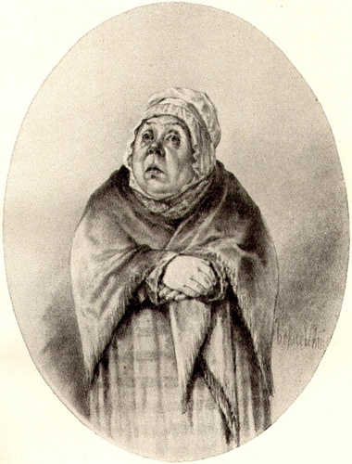
Внутренняя политика Николая I

Slide 2
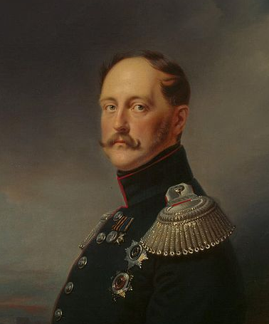
Царствование Николая I [1825–55]
ПЕРИОДИЗАЦИЯ ПРАВЛЕНИЯ НИКОЛАЯ I
I этап [1825–31] –
начало царствования Николая I (от восстания декабристов до Польского восстания)
II этап [1831–48] –
период внутриполитической стабилизации и преобразований (до начала Европейских революций)
III этап [1848–55] –
завершение царствования Николая I («мрачное семилетие»)
Николай I Павлович
Незабвенный / Палкин [1796–1855]

Slide 3
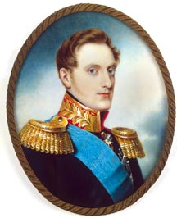
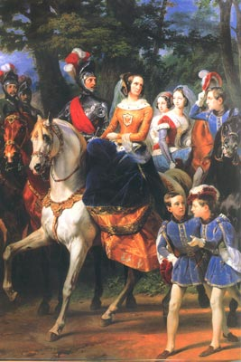
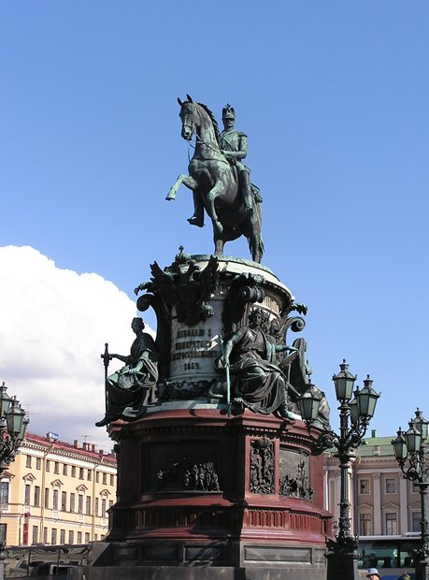
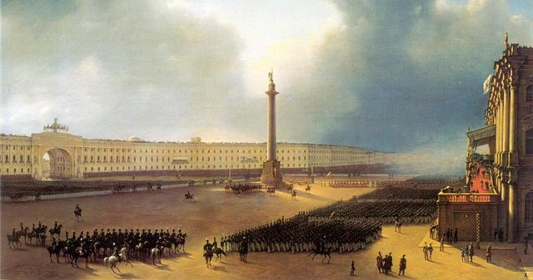
Личность Николая I
Николай I в молодости
Конная статуя Николая I
Николай I с семьёй
Парад Николая I

Slide 4
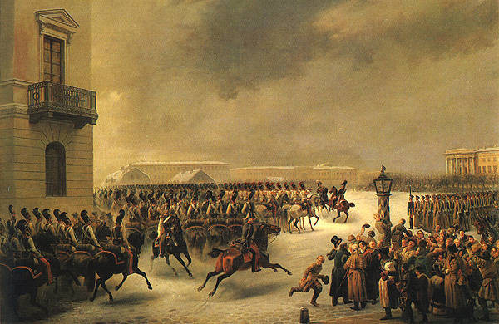
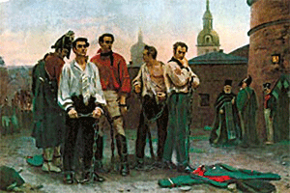
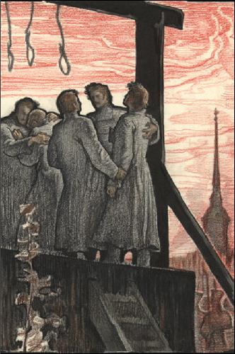
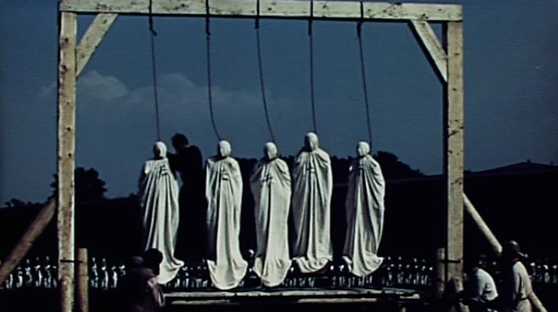
Вступление на престол. Подавление восстания декабристов
1825 г.
1826 г.

Slide 5
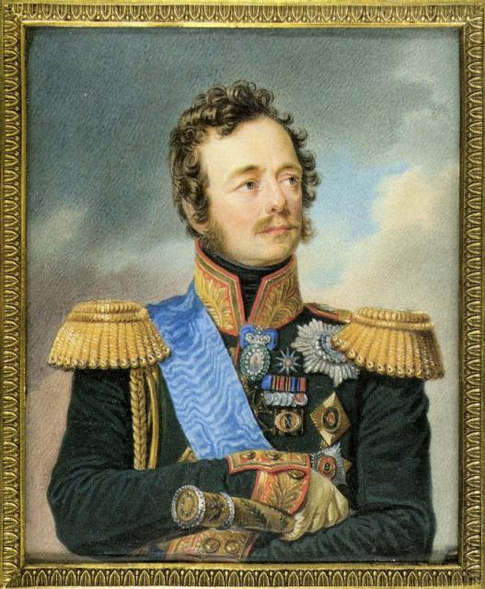
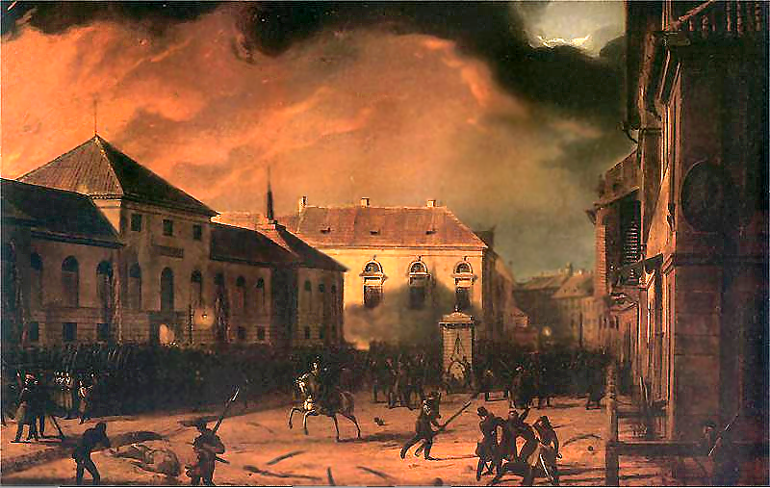
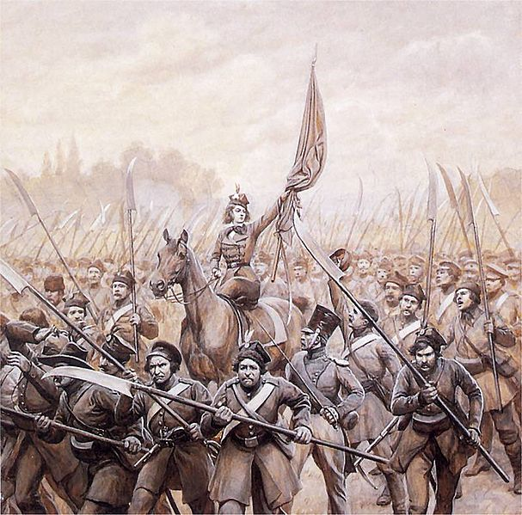
1830–31 гг.
Польское восстание
Лозунг – восстановление независимой Речи Посполитой
ПАСКЕВИЧ Иван Фёдорович
[1782–1856] – полководец, генерал-фельдмаршал, светлейший князь Варшавский.
Подавил Польское восстание 1830–31 гг.
Жестоко подавлено царскими войсками
ПОЛЬСКОЕ ВОССТАНИЕ 1830–31 гг. – национально-освободительное восстание против власти Российской империи на территории Царства Польского, Литвы, частично Белоруссии и Западной Украины
1832 г.
издание «Органического статута»: – упразднение Царства Польского, разделённого на губернии в составе России, упразднение сейма

Slide 6
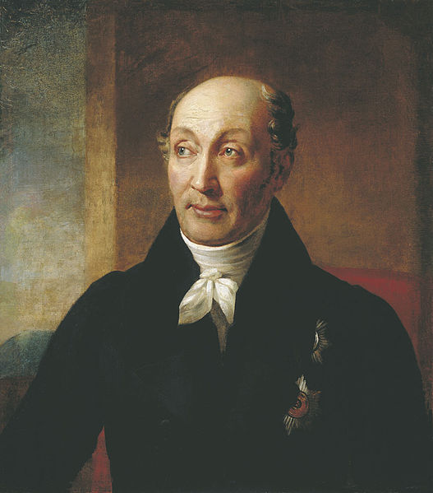
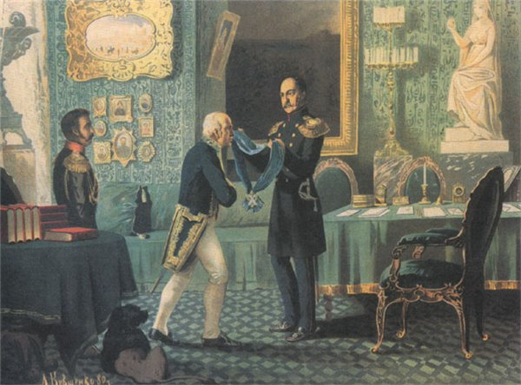
Кодификация законов
II ОТДЕЛЕНИЕ Собственной Его Императорского Величества канцелярии – орган кодификации законов Российской империи [1826–82]
1830 г.
издание «Полного собрания законов Российской империи»
1833 г.
издание «Свода законов Российской империи»
1835 г.
вступление в силу «Свода законов Российской империи»
СПЕРАНСКИЙ Михаил Михайлович [1772–1839] – государственный деятель, действительный тайный советник.
Фактический руководитель II Отделения Собственной Е. И. В. канцелярии [1826–39]
Кившенко А. Д. Император Николай I награждает Сперанского за составление Свода законов. 1880

Slide 7
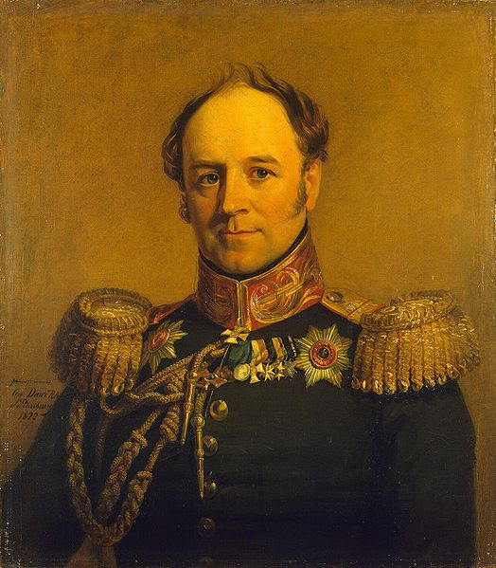
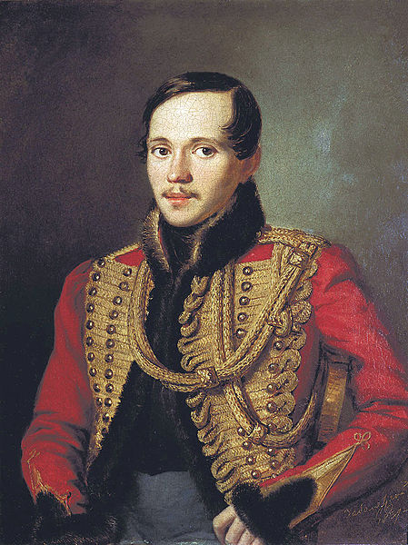
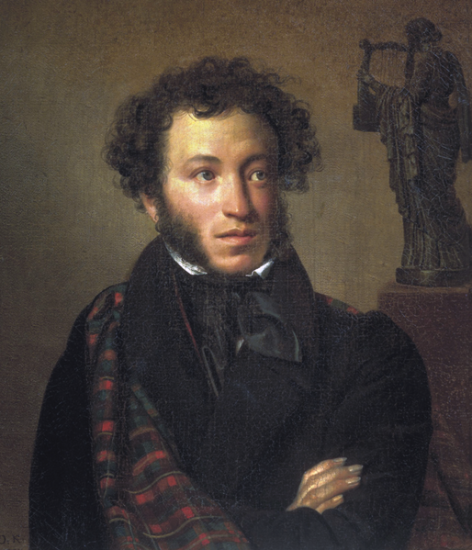
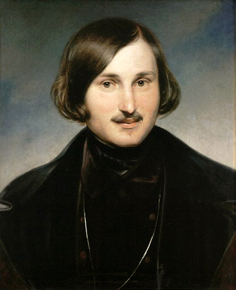
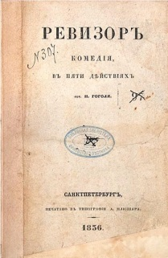
1826 г.
Создание III Отделения
III ОТДЕЛЕНИЕ Собственной Его Императорского Величества канцелярии – орган политического сыска и цензуры в России [1826–80]
Выявление «неблагонадёжных» лиц:
ПУШКИН Александр Сергеевич
ЛЕРМОНТОВ Михаил Юрьевич
БЕНКЕНДОРФ Александр Христофорович [1782–1844] – государственный и военный деятель, генерал от кавалерии.
Главный начальник III Отделения Собственной Е. И. В. канцелярии [1826–44]
ГОГОЛЬ Николай Васильевич

Slide 8
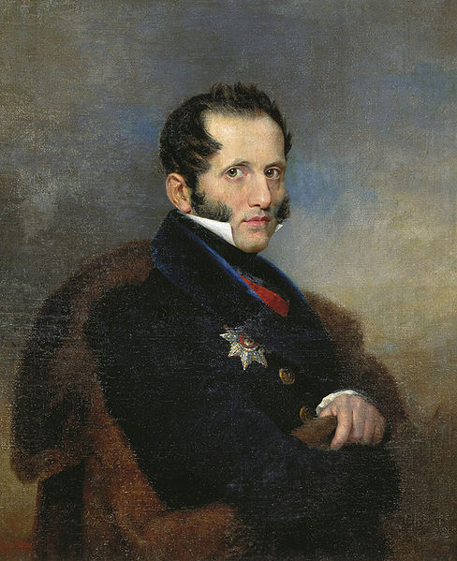
1833 г.
Теория официальной народности
ТЕОРИЯ ОФИЦИАЛЬНОЙ НАРОДНОСТИ – государственная идеология Российской империи [1833–1917]
Из доклада С. С. Уварова Николаю I (1833):
«Углубляясь в рассмотрение предмета и изыскивая те начала, которые составляют собственность России (а каждая земля, каждый народ имеет таковой Палладиум), открывается ясно, что таковых начал, без коих Россия не может благоденствовать, усиливаться, жить, имеем мы три главных:
1) православная вера;
2) самодержавие;
3) народность»
УВАРОВ Сергей Семёнович [1786–1855] – государственный деятель, действительный тайный советник.
Президент Академии наук [1818–55], министр народного просвещения [1833–49].
Разработчик теории официальной народности
ПРАВОСЛАВИЕ
САМОДЕРЖАВИЕ
НАРОДНОСТЬ

Slide 9
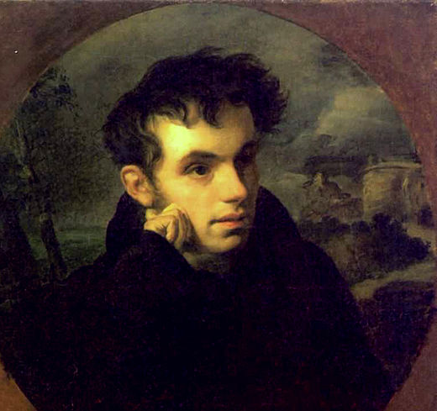
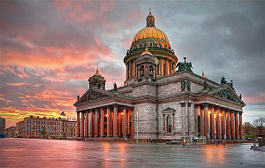
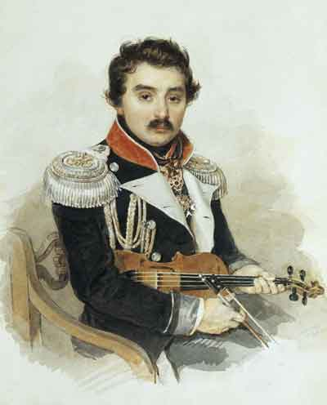
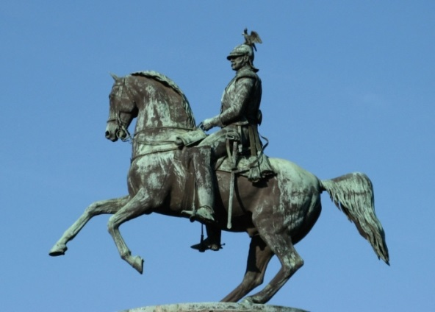
1833 г.
Создание Государственного гимна Российской империи
Государственный гимн Российской империи
[1833–1917]
Боже, Царя храни!
Сильный, державный,
Царствуй на славу, на славу нам!
Боже, Царя храни!
Сильный, державный,
Царствуй на славу, на славу нам!
Царствуй на страх врагам,
Царь православный!
Боже, Царя храни!
Царствуй на страх врагам,
Царь православный!
Боже, Царя храни!
ЖУКОВСКИЙ Василий Андреевич [1783–1852] – поэт, автор слов гимна
ЛЬВОВ Алексей Фёдорович [1798–1870] – композитор, автор музыки гимна

Slide 10
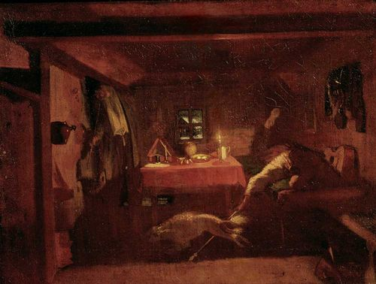
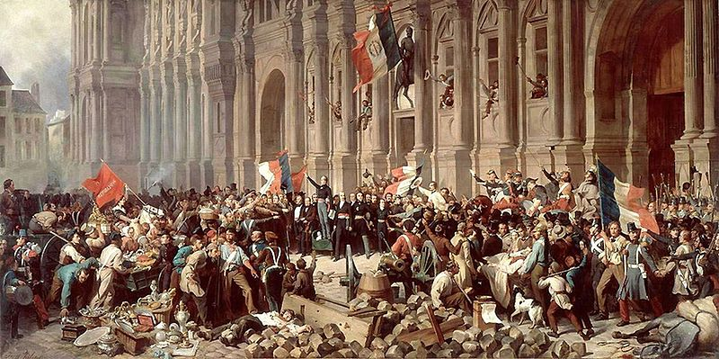
1848–55 гг.
«Мрачное семилетие»
«МРАЧНОЕ СЕМИЛЕТИЕ» – реакционный режим периода завершения правления Николая I [1848–55]
Франция
Австрия
государства Германии
государства Италии
«ВЕСНА НАРОДОВ» – Европейские революции 1848–49 гг.
Федотов П. А. «Анкор, ещё анкор!». 1851–52
ВНУТРЕННЯЯ ПОЛИТИКА НИКОЛАЯ I В ПЕРИОД «МРАЧНОГО СЕМИЛЕТИЯ»:
закрытие границ России
запрет на ввоз иностранной прессы
развёртывание политических репрессий
запрещение демократических изданий
усиление войск и полиции в губерниях
сокращение студенчества, запрет философии

Slide 11
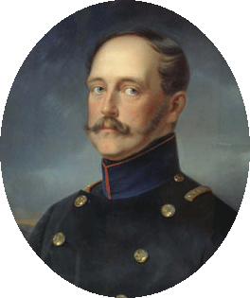
Домашнее задание
– §60 («Начало правления Николая I») – устно
– § 56 («Короткое царствование Павла I. Начало царствования Александра I»; с. 135–138) – устно;
– выполнение заданий №2–5 (с. 140–141), №1–3 (с. 141) – письменно

